Slide 1
TRƯỜNG CAO ĐẲNG LÝ TỰ TRỌNG TP. HCM
KHOA CÔNG NGHỆ ĐỘNG LỰC
ĐỀ TÀI NCKH CẤP TRƯỜNG
TÊN ĐỀ TÀI:
THIẾT KẾ, CHẾ TẠO MÔ HÌNH ĐỘNG CƠ KẾT HỢP VỚI HỘP SỐ CVT ĐƯỢC CHẨN ĐOÁN VÀ ĐÁNH PAN TRÊN MÁY TÍNH
HOẶC SMARTPHONE
CNĐT: Nguyễn Hữu Mạnh
TPHCM, THÁNG 1 NĂM 2019
Notes:
Kính thưa quý thầy trong hội đồng
Em ten Nguyễn Anh Tuấn hôm nay được sự cho phép của TRƯỜNG ĐẠI HỌC GIAO THÔNG VẬN TẢI
Em xin báo cáo đề tài : NGHIÊN CỨU HỆ THỐNG LÁI TÍCH CỰC TRÊN Ô TÔ

Slide 2
NỘI DUNG BÁO CÁO
CHƯƠNG 1: TỔNG QUAN VỀ HỘP SỐ CVT
CẤU TRÚC CỦA BÁO CÁO
CHƯƠNG 2: THIẾT KẾ BỘ ĐIỀU KHIỂN
CHƯƠNG 3: MÔ HÌNH
KẾT LUẬN
Notes:
2

Slide 3
CHƯƠNG 1: TỔNG QUAN VỀ HỘP SỐ CVT
1. Tổng quan về ổn định quỹ đạo chuyển động của ô tô
Tính ổn định quỹ đạo chuyển động của ôtô là khả năng ô tô giữ được hướng chuyển động theo yêu cầu trong mọi điều kiện chuyển động. Tùy thuộc vào các trạng thái chuyển động khác nhau, ôtô có thể mất ổn định hướng chuyển động khi có tác dụng của lực ngang (do tác dụng của gió hoặc mặt đường nghiêng), khi quay vòng hoặc phanh gấp trên đường có hệ số bám khác nhau ở hai bên bánh xe. Trong những điều kiện sử dụng phức tạp như vậy, ôtô phải giữ được quỹ đạo chuyển động mong muốn theo tín hiệu điều khiển của người lái.
Notes:
3

Slide 4
CHƯƠNG 1: TỔNG QUAN VẤN ĐỀ NGHIÊN CỨU
1.1. Tổng quan về ổn định quỹ đạo chuyển động của ô tô
An toàn chủ động
TRC, ABS, ESP, AFS…
An toàn
chuyển động
An toàn bị động
SRS, KHUNG VỎ XE…
Notes:
4

Slide 5
CHƯƠNG 1: TỔNG QUAN VẤN ĐỀ NGHIÊN CỨU
1.1. Tổng quan về ổn định quỹ đạo chuyển động của ô tô
Hệ thống
Phanh ABS-TRC
Hệ thống phanh
Hệ thống VSC
An toàn chủ động
Hệ thống lái
Hệ thống AFS…
Notes:
5

Slide 6
CHƯƠNG 1: TỔNG QUAN VẤN ĐỀ NGHIÊN CỨU
1.2. Ổn định quỹ đạo chuyển động của ô tô
Mất ổn định hướng khi quay vòng
δ
K_{s} > 0: Quay vòng thiếu
2δ₀
δ₀ = L/R₀
K_{s} = 0: Quay vòng trung tính
K_{s} < 0: Quay vòng thừa
0
-L/ (K_{s}R₀)
L/ (K_{s}R₀)
a_{y} = v²/ R₀
Hình 1.1. Ảnh hưởng của K_{s} đến quan hệ giữa góc quay thực tế và gia tốc hướng tâm với bán kính quay vòng R = const.
Notes:
6

Slide 7

CHƯƠNG 1: TỔNG QUAN VẤN ĐỀ NGHIÊN CỨU
1.2. Ổn định quỹ đạo chuyển động của ô tô
b. Mất ổn định hướng do tác dụng của gió ngang
α_{f}
α_{f}
v_{f}
v_{f}
v
v
β
F_{lt}
β
F_{w}
F_{w}
α_{r}
α_{r}
v_{r}
F_{lt}
v_{r}
a) α_{f} > αr: F_{lt} ↑↓ F_{w}
b) α_{f} < α_{r:} F_{lt} ↑↑ F_{w}
Hình 1.2. Ảnh hưởng của gió ngang và biến dạng
của lốp đến ổn định hướng chuyển động
Notes:
7

Slide 8

CHƯƠNG 1: TỔNG QUAN VẤN ĐỀ NGHIÊN CỨU
1.2. Ổn định quỹ đạo chuyển động của ô tô
c. Mất ổn định hướng khi phanh
F_{x2}
F_{x1}
M_{z}
v
β
F_{x4}
F_{x3}
Hình 1.3. Mất ổn định hướng do lực phanh không đều
Notes:
8

Slide 9
CHƯƠNG 1: TỔNG QUAN VẤN ĐỀ NGHIÊN CỨU
1. TỔNG QUAN
1.3. Tổng quan về hệ thống lái trên ô tô
Hệ thống
lái cơ khí
Hệ thống lái
trợ lực thủy lực
Hệ thống lái trợ lực
thủy lực điểu khiển điện
Hệ thống lái
tự động
Hệ thống lái
bằng dây dẫn
Hệ thống
lái tích cực
Hệ thống lái
trợ lực điện

Slide 10
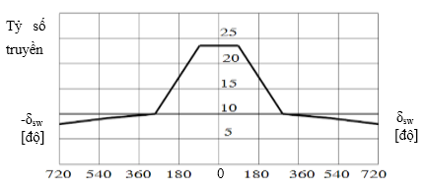
CHƯƠNG 1: TỔNG QUAN VẤN ĐỀ NGHIÊN CỨU
1. TỔNG QUAN
1.4. Tỷ số truyền của hệ thống lái
Hình 1.4. Quy luật thay đổi tỷ số truyền góc của cơ cấu lái

Slide 11
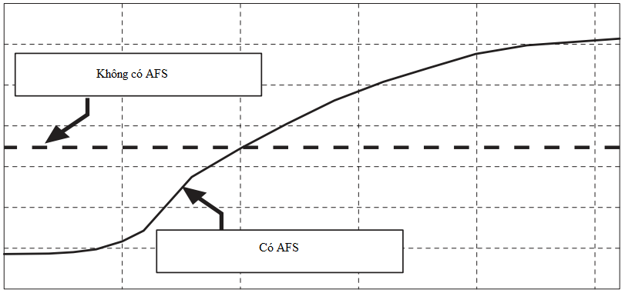
CHƯƠNG 1: TỔNG QUAN VẤN ĐỀ NGHIÊN CỨU
1. TỔNG QUAN
1.4. Tỷ số truyền của hệ thống lái
Tỷ số truyền
Tốc độ xe
Hình 1.5. Đồ thị tỷ số truyền hệ thống lái tích cực

Slide 12
KẾT LUẬN
4. KẾT LUẬN
3. Kiến nghị và hướng nghiên cứu tiếp theo của đề tài
Hoàn thiện bộ điều khiển hệ thống lái tích cực.
Nghiên cứu và thực nghiệm hệ thống lái tích cực trên xe thật.
Kết quả nghiên cứu trên làm cơ sở để nghiên cứu các hệ thống lái tích cực khác như ARS, 4WS và xa hơn nửa là hệ thống lái tự động đang ngày càng phát triển trên thế giới.
Notes:
Đồng thời, tác giả cũng đã tiến hành phân tích và đánh giá các kết quả thí nghiệm mô phỏng trên phần mềm trong các điều kiện quay vòng thiếu, quay vòng thừa, chuyển làn và chuyển động của ô tô dưới tác động của gió ngang để thấy được vai trò điều hướng của hệ thống lái tích cực đối với quá trình hoạt động của ô tô, quỹ đạo chuyển động thực tế của ô tô gần hơn với quỹ đạo chuyển động mong muốn.

Slide 13

XIN TRÂN TRỌNG CẢM ƠN QUÝ THẦY CÔ !

